Slide 1
Group Meeting
邹世明
2025/11/14

Slide 2
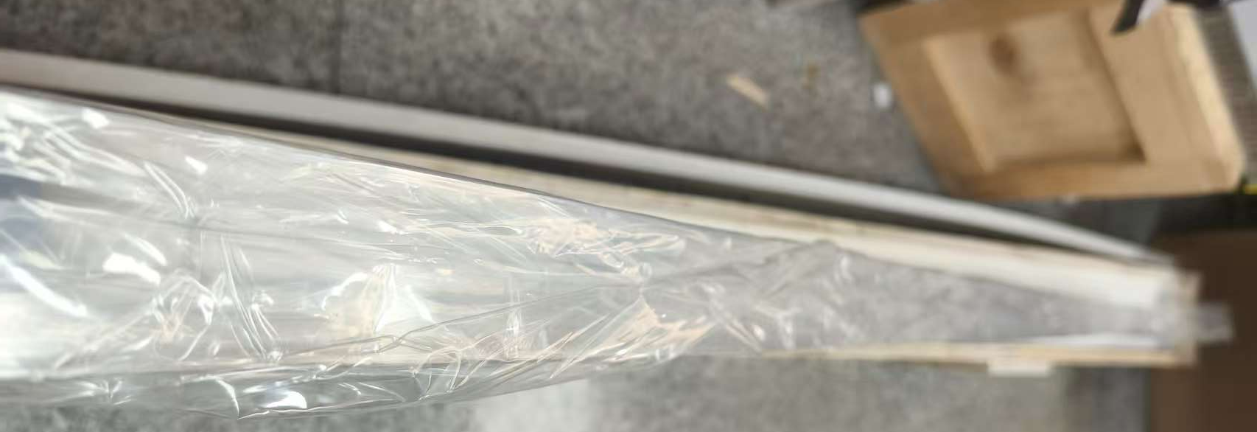
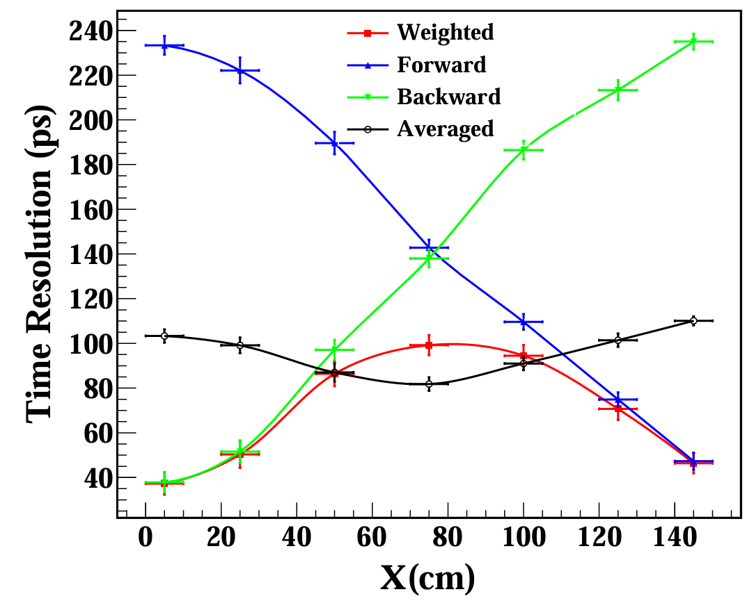
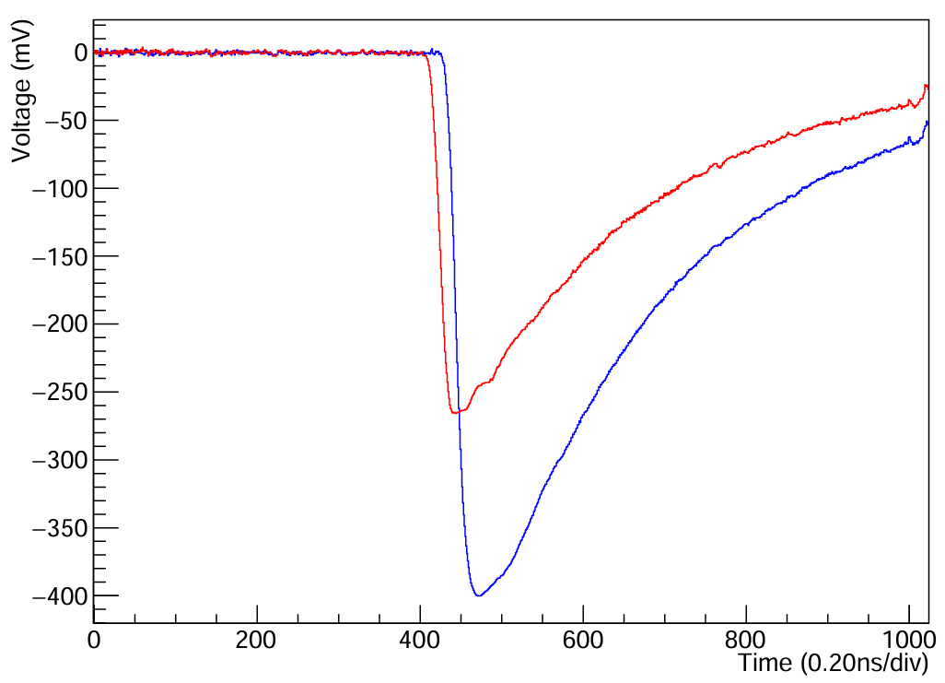
中检科维塑闪时间分辨测试
长150 cm，宽4 cm，高2 cm （2根）
两端面耦合MPPC_4S3P波形图
不同位置时间分辨

Slide 3
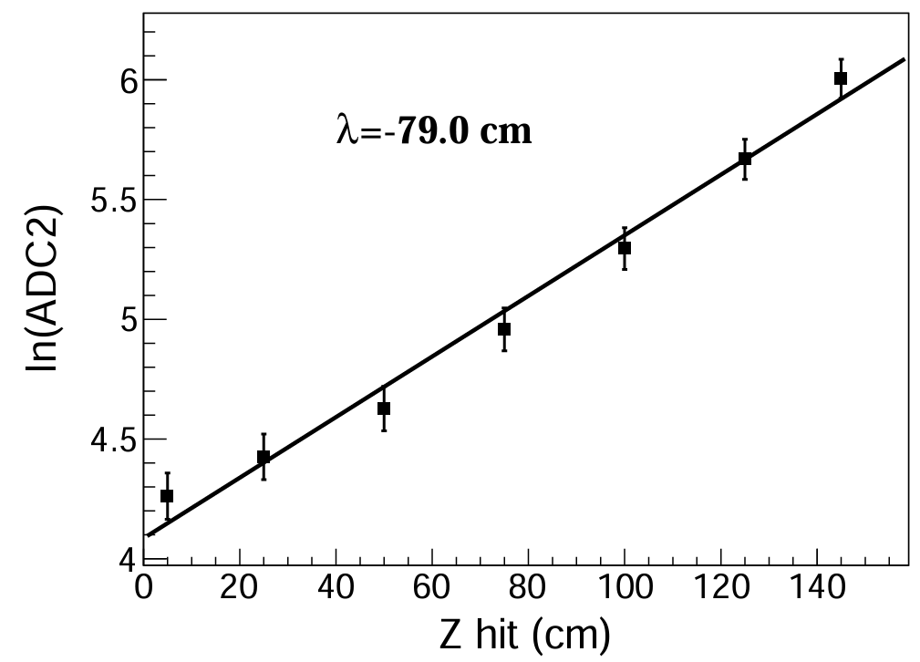
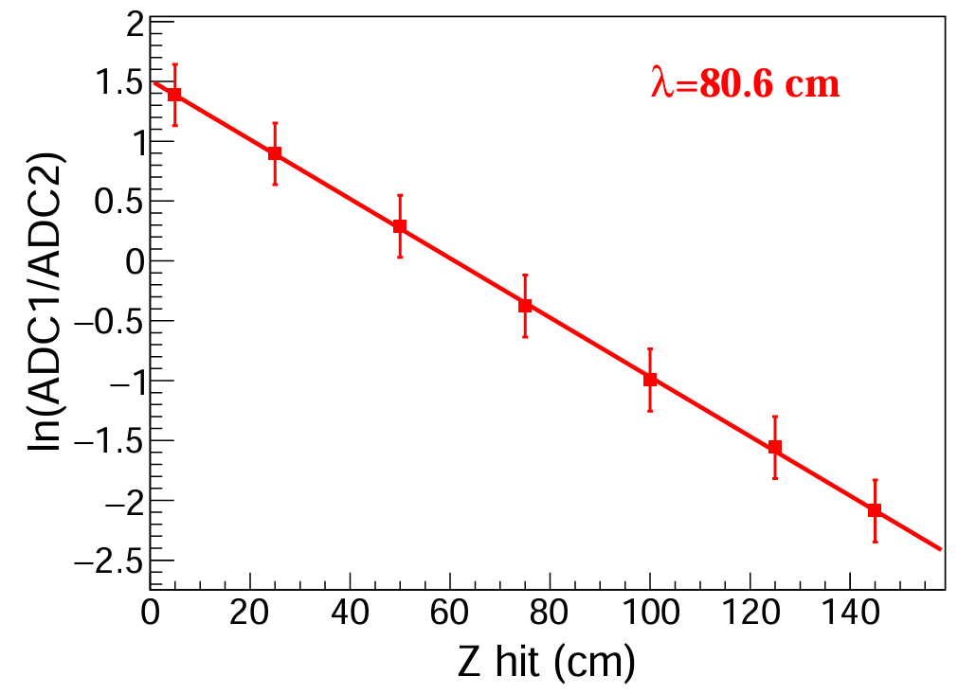
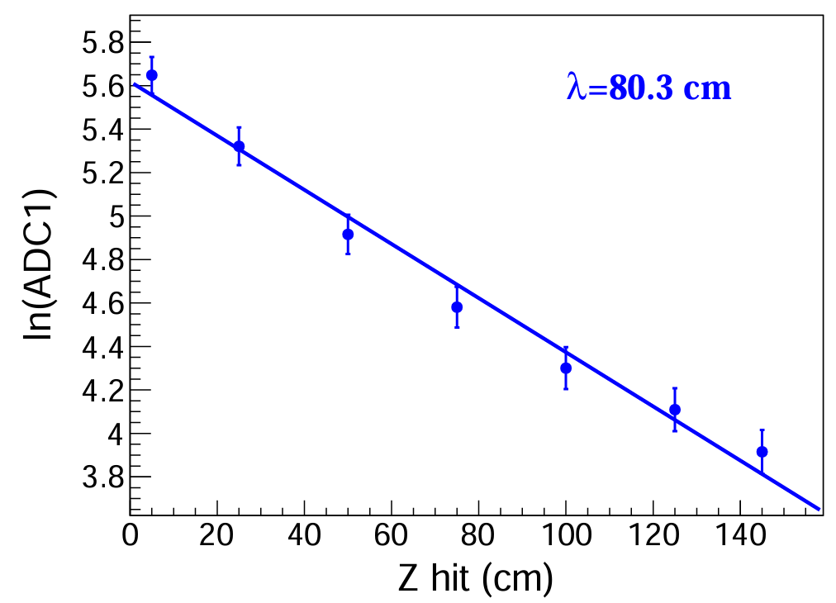
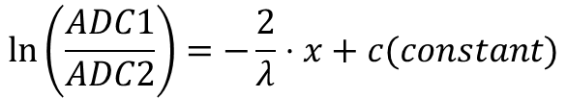
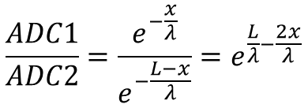
中检科维塑闪衰减长度测试
$$\frac{ADC1}{ADC2}=\frac{e^{−\frac{x}{λ}}}{e^{−\frac{L−x}{λ}}}=e^{\frac{L}{λ}−\frac{2x}{λ}}$$
$$\ln\left(\frac{ADC1}{ADC2}\right)=−\frac{2}{λ}⋅x+c(constant)$$

Slide 4
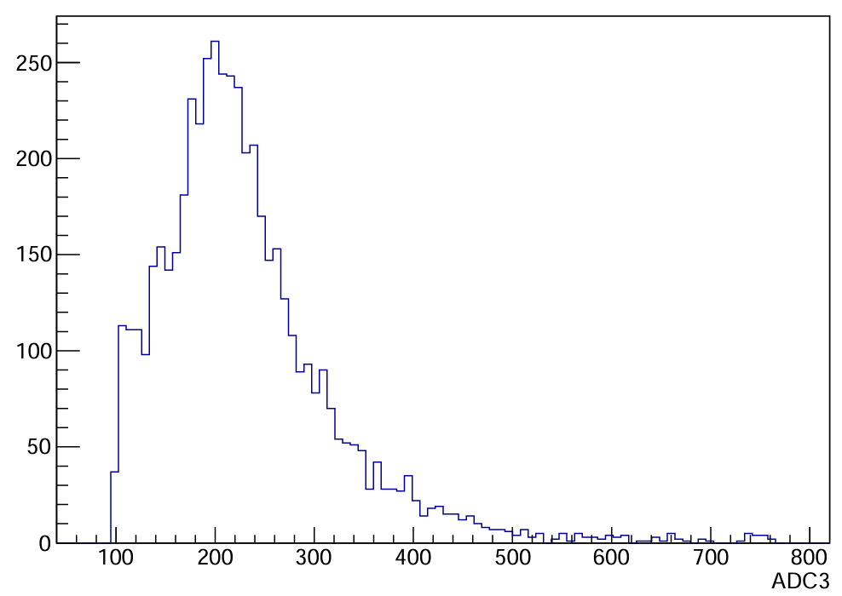
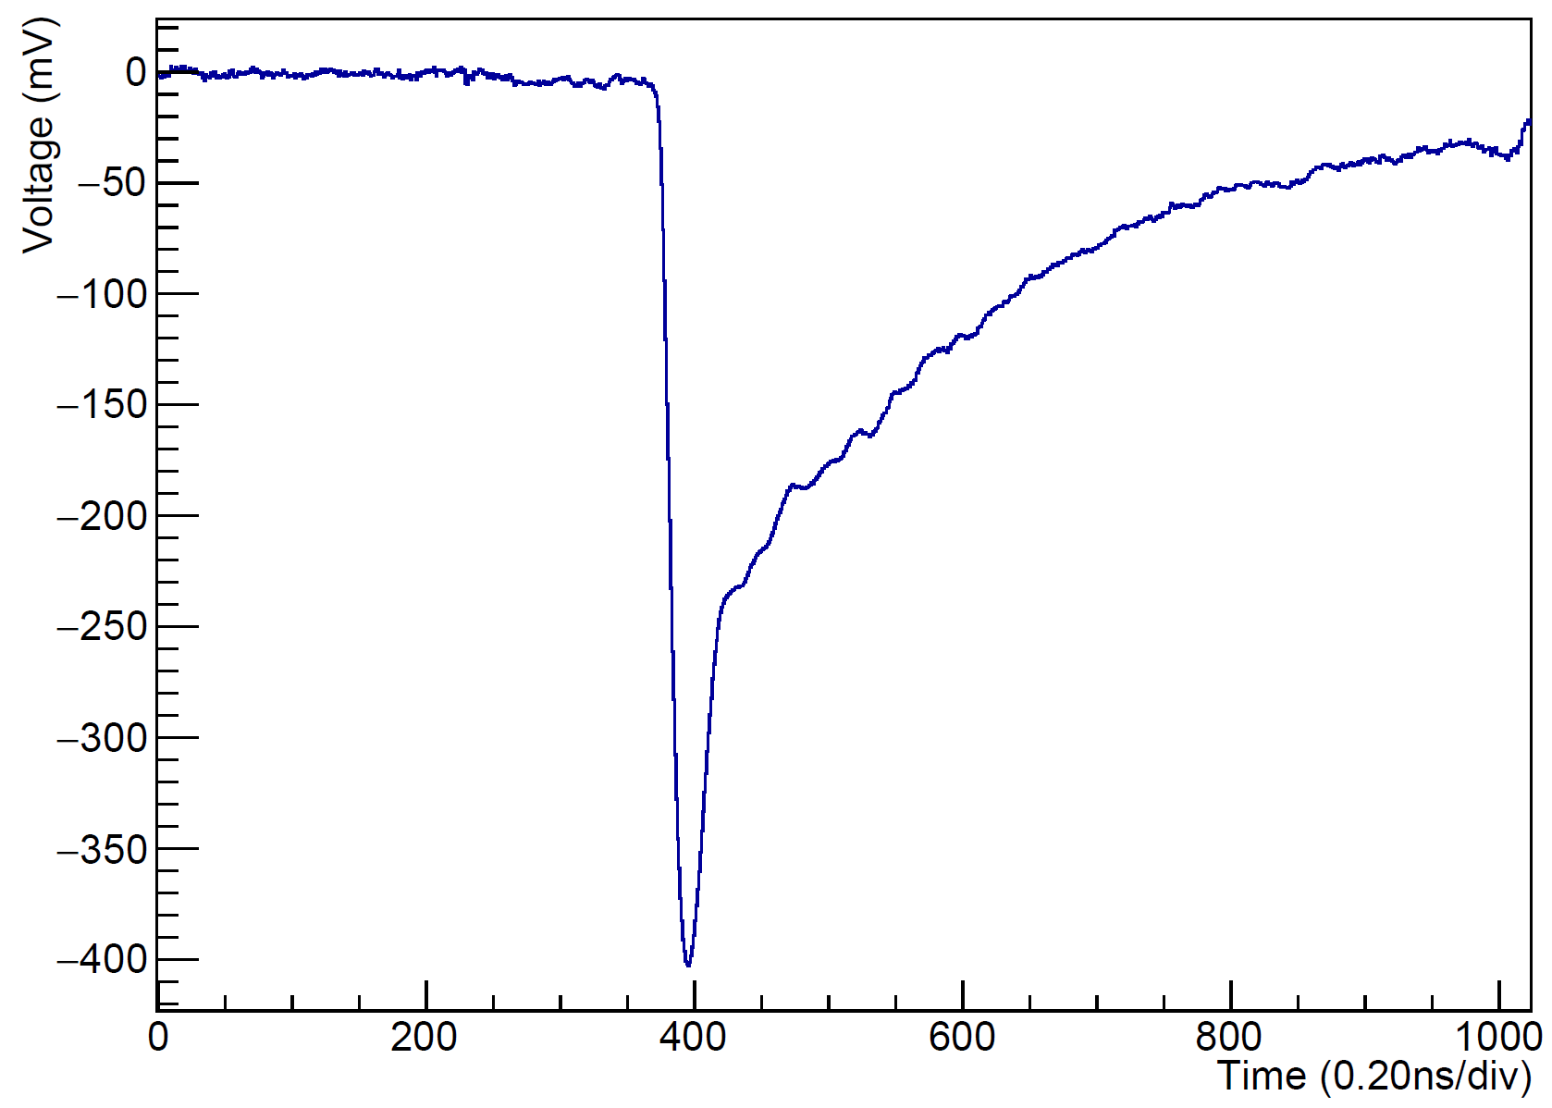
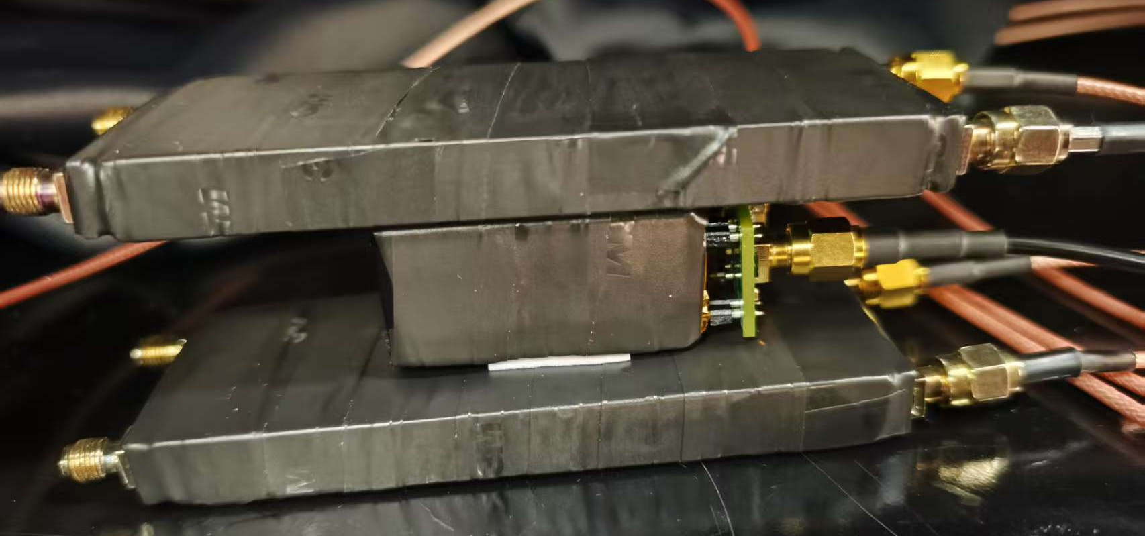
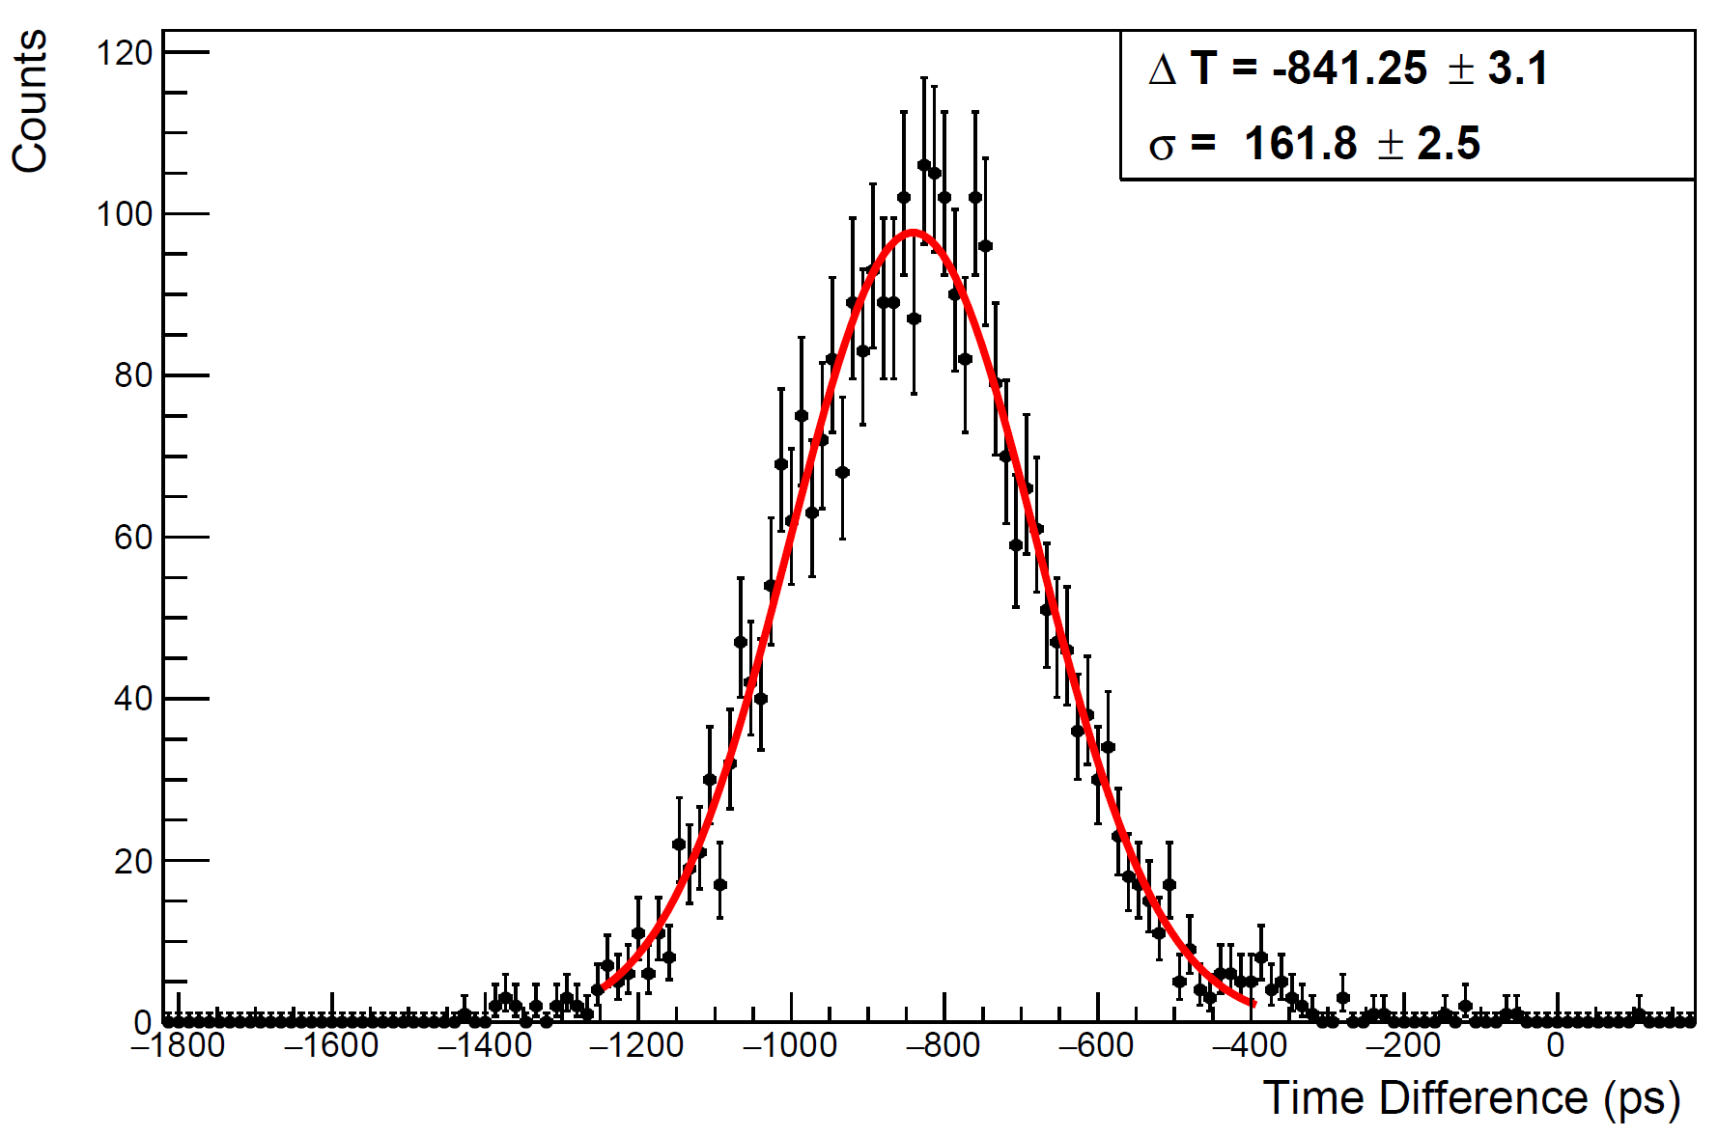
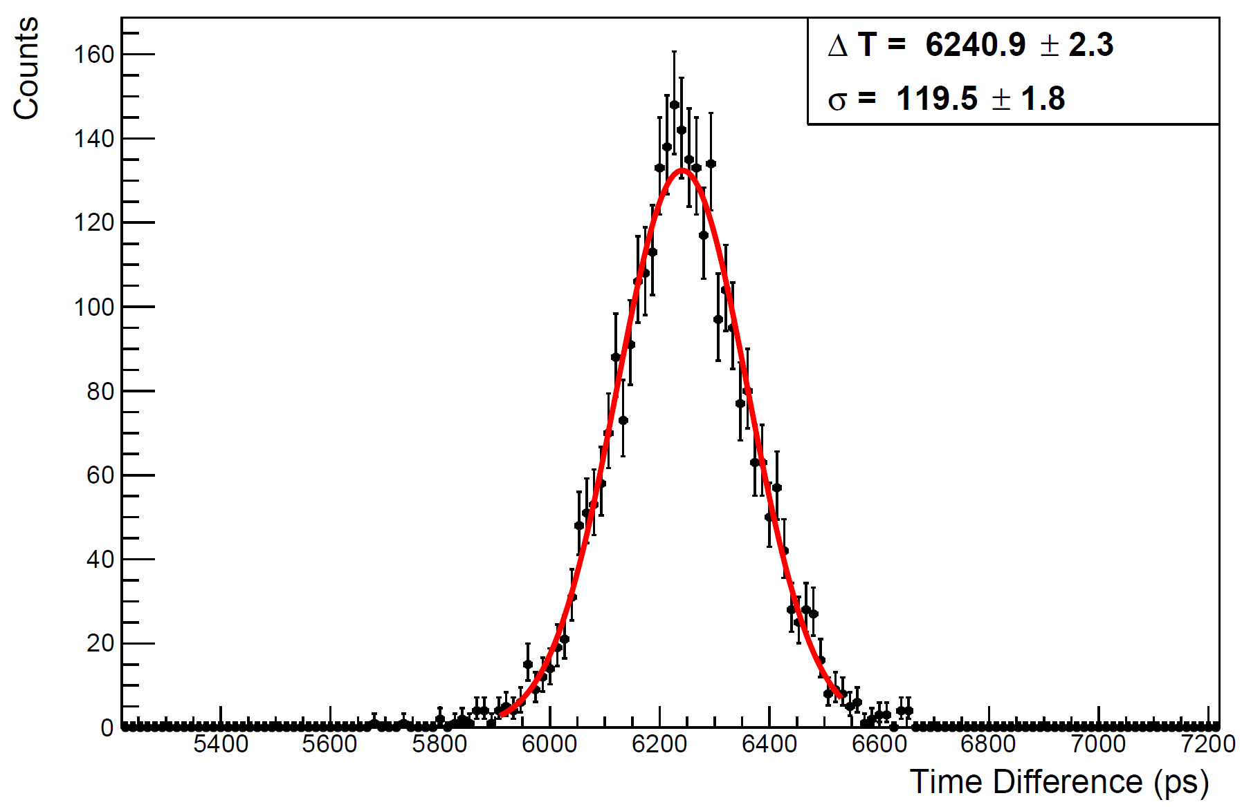

新BaF2晶体测试
ADC distribution
waveform
4cm * 2 cm * 2 cm
$$σ=87.9±2.7 ps$$
TRG
Total

